Slide 1
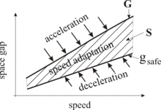
3상 교통 상태 변수 설계
상태 전이 확률 행렬
상태 영향 행렬
상태 전이 영향 행렬
GRU에 적용
데이터 적응

Slide 2
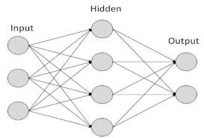
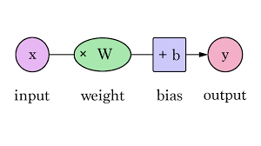
교통류 특성(변수) 추출
별개 ANN모델 학습 및 예측
가중치를 통한 데이터 적응 및 영향력 행사
3가지 하이퍼 파라미터의 도출 과정

Slide 3
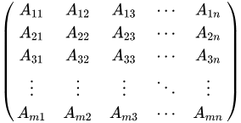
현재 상태
15%
3%
50%
상태 1
상태 2
상태 3

Slide 4
상태 1
영향력: 1
상태 2
output
영향력: 6
영향력: 12
상태 3

Slide 5
상태 1
상전이됨
상태 2
전이 영향력: 5
상전이됨
상태 3
전이 영향력:45

